Slide 1
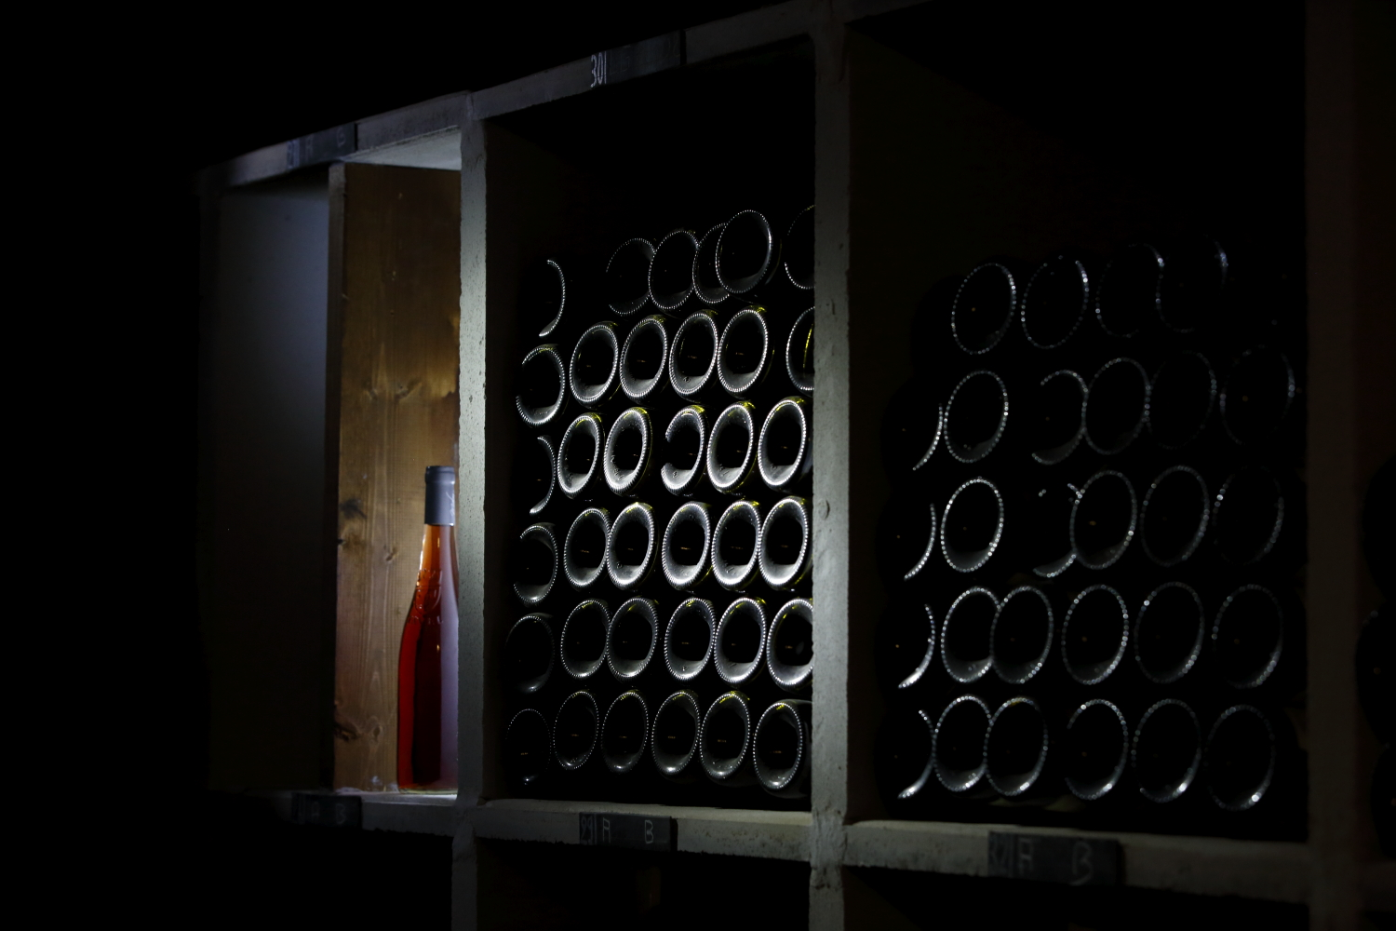
DOMAINE MABY

Slide 2

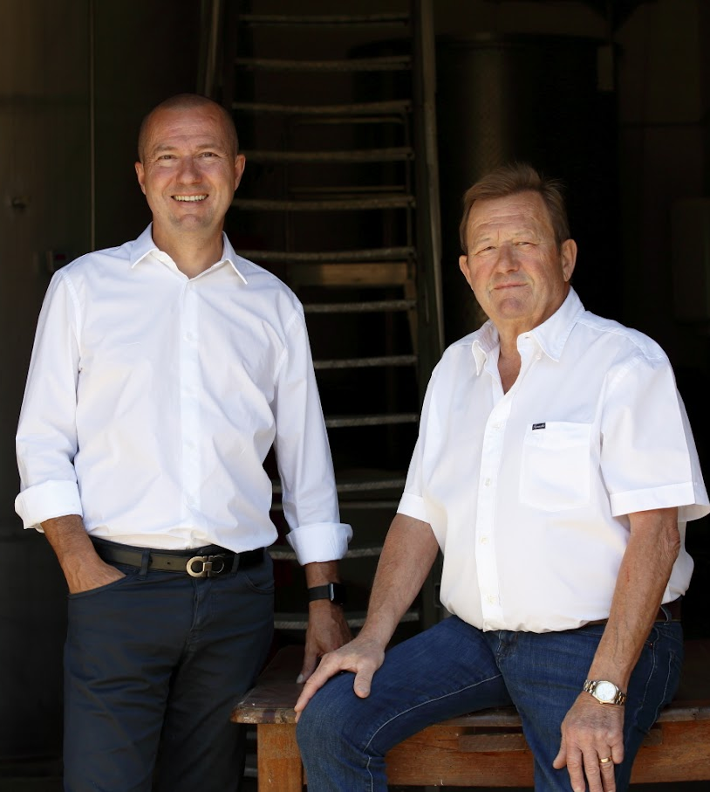

History
19세기 Tavel (따벨)지역에 자리 잡은 MABY 가문은
처음에는 가문사람들과 지역 주민들을 위해 와인을 생산하기 시작했습니다.
Auguste Maby (오귀스트 마비)는 20세기 초 처음으로 생계를 위해 와인을 생산하기 시작했고 만들어진 와인은 포도밭의 이름을 따와 “Clos du Palai” (클로 뒤 팔레)라는 이름으로 지역에서 판매됩니다.
2차 세계 대전 이후 Domaine Maby (도멘 마비)는 공식적으로 Armand Maby (아르멍 마비)에 의해 설립되었고 모던하고 실용적인 새로운 양조장과 새로운 포도밭 구역들을 가지게 되었습니다. 비로소 1946년 Domaine Maby의 첫번째 와인이 탄생하였습니다.
1960년대에 Armand은 자신의 아들 Roger (호제)와 그들의 사위들과 함께 도멘을 이끌기 시작했습니다. 와이너리는 Tavel의 AOC 안에서 영역을 넓혔을 뿐만 아니라 Tavel과 마찬가지로 둥근 자갈 토양이 특징인 Lirac지역에서도 자리를 잡았습니다.
Domaine Maby의 와인들은 프랑스 뿐만 아니라 유럽전지역 그리고 미국에도 유통이 되기 시작했으며 2005년 Roger의 아들인 Richard Maby가 와이너리에 합류 했습니다. 그는 이 농장에 새로운 에너지를 주고 와인에 더욱 현대적인 스타일을 부여하고 있습니다.

Slide 3
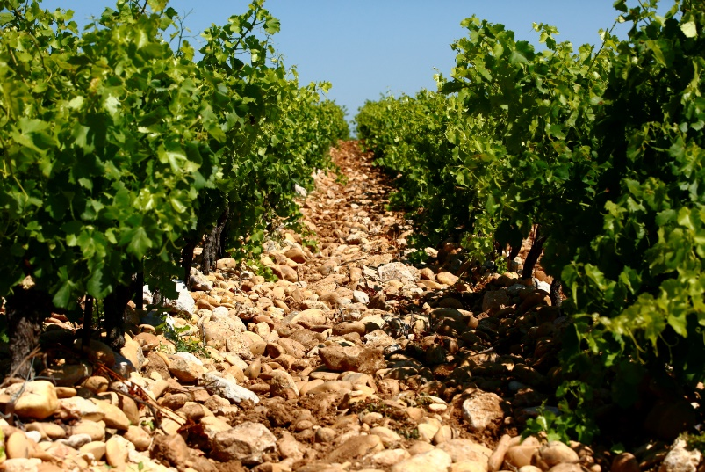
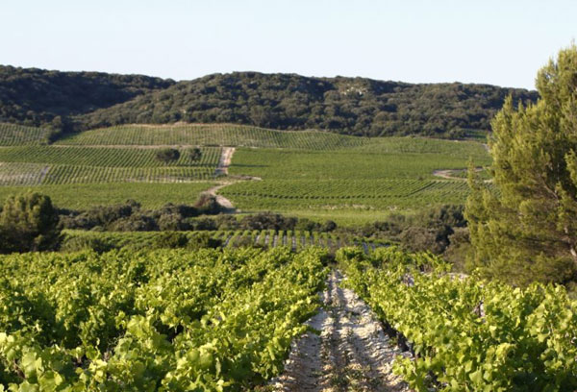
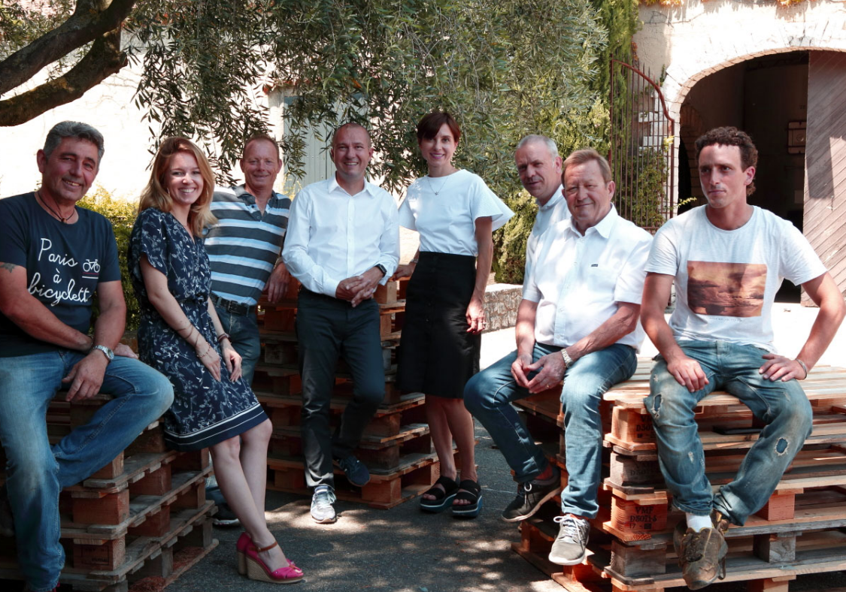

Vineyard
Domaine Maby는 유기농 와인을 생산하므로 자연적인 방법으로 포도나무를 유지 및 관리 합니다.
살충제, 화학비료 등의 사용을 최대한 제한하고 있으며 모든 작업은 수작업으로 진행 됩니다.
가지치기부터 싹 제거, 잘 익은 포도를 수확까지의 전 과정을 모든 시간 사람이 직접적으로 관리 하므로
떼루아에서 최고의 수확을 얻을 수 있습니다.
전적으로 수작업으로 진행되는 포도 수확은 열매가 최적의 성숙도에 도달한 시점에 시작됩니다. 포도밭의 작은 구획 별로
나눠 진행되며 포도의 모든 잠재적인 아로마를 보존하기 위해 아침에 진행합니다.
포도밭에서 이러한 수확이 가지는 의미는 일년 내 내의 고된 작업을 마무리하고 새로운 일년을 맞이 하는 가지치기 작업이
다시 시작하는 것을 의미 합니다. 또한 이는 양조 및 숙성을 시작 하는 것과 같음을 나타냅니다.

Slide 4
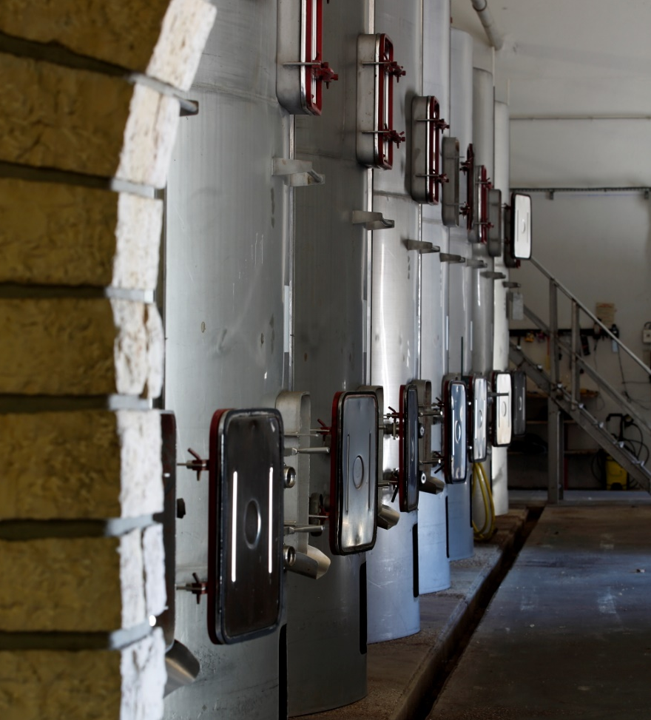
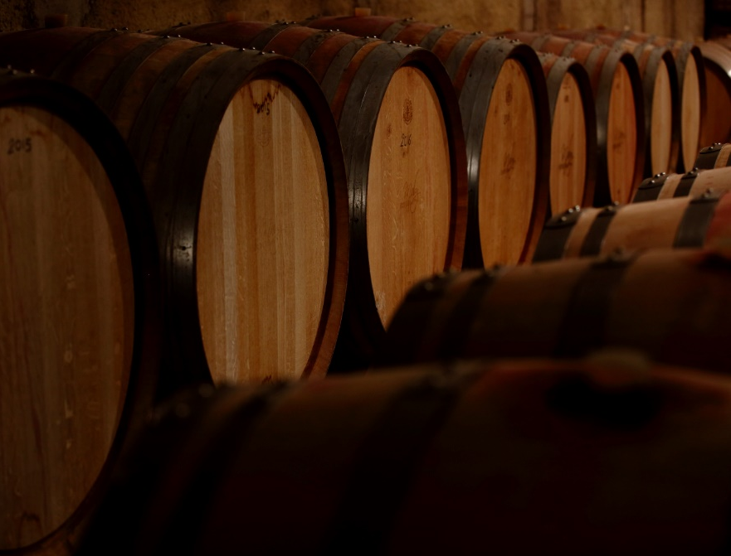
Vinification
양조장은 온도 조절이 가능한 다양한 용량의 스테인리스통과 오크통을 구비 하고 있으며 그들 중 일부는 maceration(침용)을 위해 사용합니다.
포도의 종류와 떼루아에 맞는 양조법을 적용하기 위해 각각의 양조통은 한 포도구획 별로 할당되어 있습니다.
온도는 컨트롤 되므로 Fermentation(발효)의 정확한 관리가 이루어 질 수 있습니다. 포도의 종류와 떼루아의 특징을 살린 아로마를 가장 잘 추출 및 보존하기 위해 화이트와 로제의 경우 경우 낮은 온도인 11-14 °C 로 발효가 진행됩니다.
정확성과 양조에 대한 높은 기준이 핵심인 Domaine Maby는 효율적인 병입 라인을 갖추고 있습니다. 이는 최고의 위생 조건을 보장하면서 와인의 산화를 방지하는 데 도움이 됩니다. 병입 후 와인은 완벽한 숙성을 위해 와이너리의 지하 저장고에 보관됩니다.

Slide 5
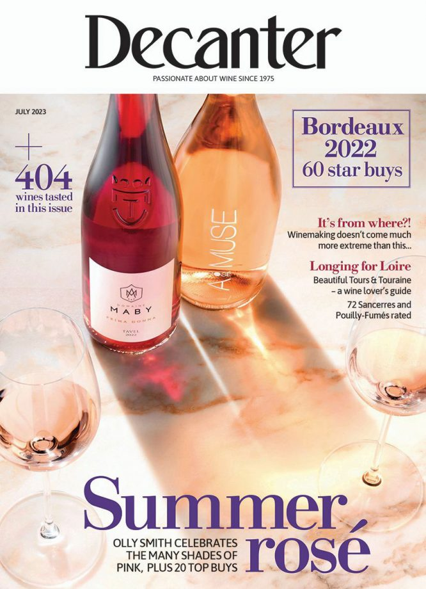
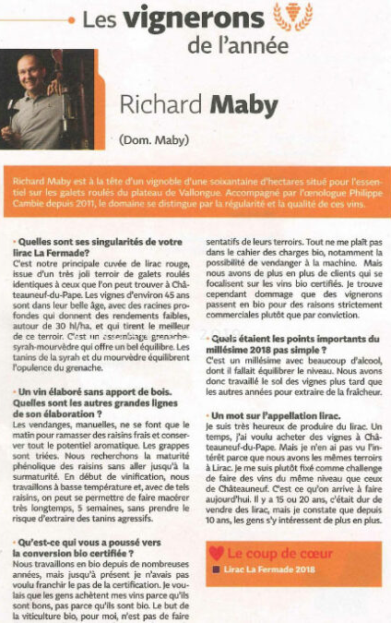
Media
Guide Hachette 2021, 올해의 와인 메이커 선정
2023년 Decanter 잡지 표지에 실림

Slide 6
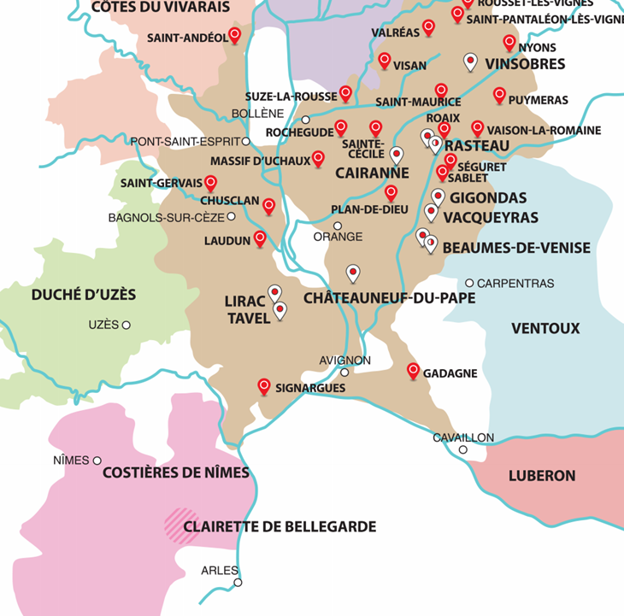
AOC TAVEL
Tavel(따벨)은 프랑스 남부 론 지역에 위치한 AOC로 Arbois, Cassis, Châteauneuf-du-Pape, Monbazillac과 더불어 1936년 프랑스의 AOC 체계가 처음으로 생겼을 때 가장 먼저 AOC를 획득한 5가지 AOC 중에 하나입니다.
Châteauneuf-du-Pape 와 론 강을 사이로 건너편에 위치해 있으며 Avignon의 북쪽 바로 위에 자리 잡고 있습니다. Tavel은 드라이한 로제 와인만을 생산하는 독특한 지역으로 프랑스 로제 와인 중에서는 가장 퀄리티가 높기로 유명합니다.
루이 14세, 아비뇽의 교황, 19세기 소설가 오노레 드 발자크, 20세기 작가 어니스트 헤밍웨이가 즐겨 마시던 와인으로 알려져 있으며, 숙성을 통해 좋은 퍼포먼스를 발휘할 수 있는 와인입니다.
이곳의 토양은 대부분 돌과 모래로 구성되어 있으며 우수한 배수 특성을 자랑합니다. 이로 인해 포도나무는 물과 영양분을 찾아 깊고 강한 뿌리를 가지게 됩니다. 또한 가볍고 섬세한 요소를 생성하는 석회암 지역과 다양한 텍스쳐와 풍부함, 토양의 아로마를 가진 와인을 만드는 경향이 있는 붉은색의 철분이 많은 토양도 있습니다.
덥고 건조한 지중해성 기후 덕분에 이곳에서는 포도가 최적의 상태로 익을 수 있습니다. 이것이 알코올 발효 중 스킨 컨택을 한 결과 독특한 풍미의 깊이 그리고 진한 로제 색을 더해주는 것입니다.

Slide 7

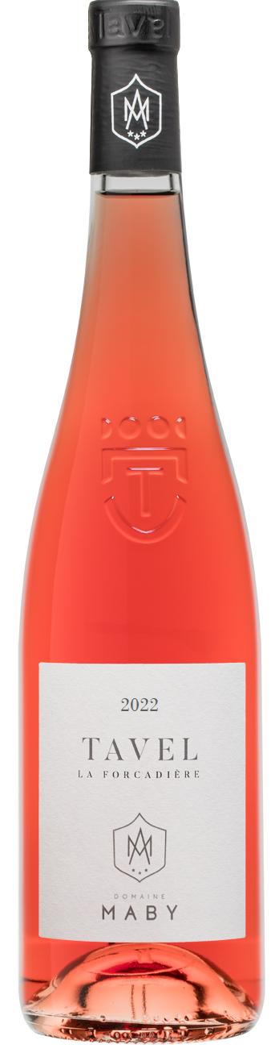



Tavel “La Forcadière”
따벨 "라 포르카디에르”
기본정보
지역 : France > Vallée du Rhône > Tavel
빈티지 : 2022
와인종류 : 로제
포도품종 : 60% 그르나슈 누와(Grenache Noir), 20% 쌍소(Cinsault), 5% 그라나슈 블랑 (Grenache Blanc), 5% 무르베드르(Mourvèdre), 5% 시라(Syrah), 5% 픽풀(Piquepoul) & 부르불렁(Bourboulenc)
포도나무연령 : 평균 33년
토양 : 둥근 자갈, 모래, 슬레이트
양조 : 스테인리스통에서 3-4개월 숙성
병입년월 : 2022년 12월 (37 000병)
적정 시음 온도 : 10° - 12°
수상 : ROBERT PARKER : 92/100 / GUIDE GILBERT & GAILLARD : 90/100
WINE ENTHUSIAST : 91/100 (vintage 2021)
WINE SPECTATOR : 90/100 (vintage 2020)
테이스팅 노트
투명하고 가벼운 오렌지 핑크 컬러
과실 향이 풍부한 아로마는 처음에는 은은한 느낌을 주다가, 스월링 후 체리와 같은 붉은 과일 향, 향신료 향을 강하게 뿜어 냅니다.
풍부하고 가벼운 텍스쳐를 가지고 있습니다

Slide 8
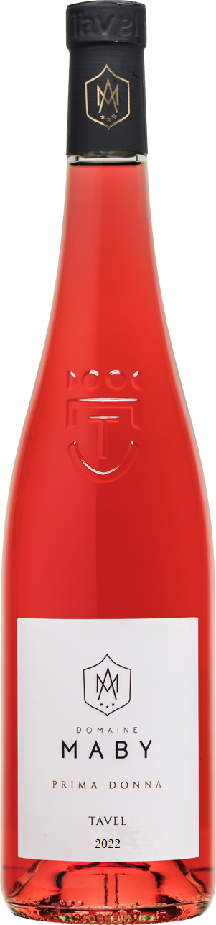
Tavel “Prima Donna”
따벨 ＂프리마 돈나”
기본정보
지역 : France > Vallée du Rhône > Tavel
빈티지 : 2022
와인종류 : 로제
포도품종 : 65% 쌍소(Cinsault), 35% 그르나슈(Grenache Noir)
포도나무연령 : 평균 33년
토양 : 자갈
양조 : 스테인리스통에서 3-4개월 숙성
병입년월 : 2022년 12월 (16 000병)
적정 시음 온도 : 10° - 12°
수상 : ROBERT PARKER : 93/100
WINE ENTHUSIAST : 92/100 (vintage 2021)
GUIDE HACHETTE :1* (vintage 2020)
WINE SPECTATOR : 90/100 (vintage 2020)
테이스팅 노트
보라 빛이 가미된 밝은 라즈베리 컬러
딸기, 레드 커런트와 같은 레드 과실향이 섬세하게 느껴지고 설탕에 절인 과실, 향신료향도 느낄 수 있습니다.
구조감이 탄탄한 풀바디 와인으로 프레쉬 하면서도 균형있는 바디감이 있어 음식과의 페어링도 훌륭합니다.

